Slide 1
Punto de Venta en Línea
Sapiens Ochoa Luis Fernando
Galaviz Castillo Jemael
Medina Montoya Georgina Guadalupe
Nieto Murillo Diego Alejandro

Slide 2
Contenido.
introducción
-Alcance
-Caso de uso de éxito
-Diagrama de caso de uso
-Caso de uso extendido
-Diagrama modelo de dominio
-Diagrama de secuencia
-Contratos
-Modelo de clases de diseño
-Diagrama de iteración
Conclusiones

Slide 3
Introducción.
Con el paso del tiempo la tecnología ha cambiado la manera en que vivimos, al igual que ha cambiado la manera en que las empresas trabajan, explotando las nuevas tecnologías para buscar nuevas maneras de brindar un mejor servicio a sus clientes.
En el presente proyecto hablaremos de un sistema de punto de venta en línea para la empresa Final Boss con la finalidad de expandir su servicio de venta de videojuegos al ámbito web.

Slide 4
Alcance.
Diseñar un sistema de software para la venta en línea de videojuegos ,para la sociedad Gamer donde el cliente podrá adquirir una diversidad de videojuegos de acuerdo a su gusto, Este sistema tiene como objetivo principal desarrollar una herramienta para la compra y venta de videojuegos, el cual gestionara los distintos procesos administrativos tales como inventario, ventas, compras y distintas ofertas de videojuegos, con el fin de facilitar el proceso de adquisición de videojuegos ahorrándole al cliente tiempo y dinero.

Slide 5
Caso de uso de exito.
El cliente entra al sitio web y hace login con su cuenta la cual cuenta con una tarjeta de crédito registrada.
El cliente navega el sitio y encuentra un producto de su agrado, hace click en el botón de agregar al carrito y posteriormente en el botón de compra.
La transacción de la tarjeta de crédito es exitosa y el pedido del cliente es agregado a la lista de envíos pendientes de la empresa.
Se agregan puntos (coins) a la cuenta del cliente por su compra.

Slide 6
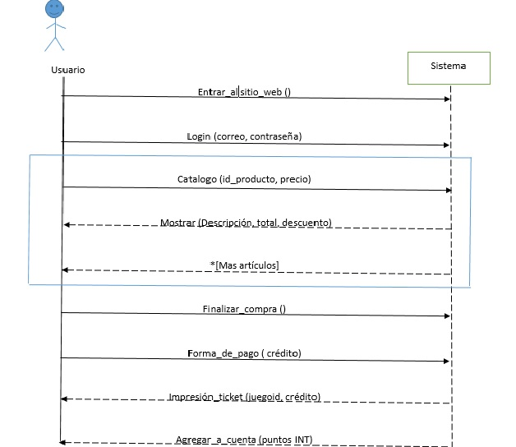
Diagrama de caso de uso.

Slide 7
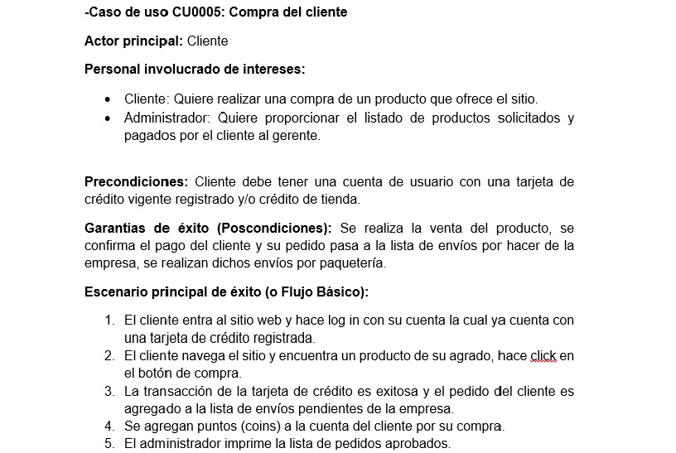
Caso de uso de éxito extendido.

Slide 8
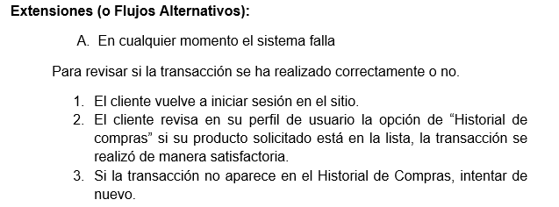

Slide 9
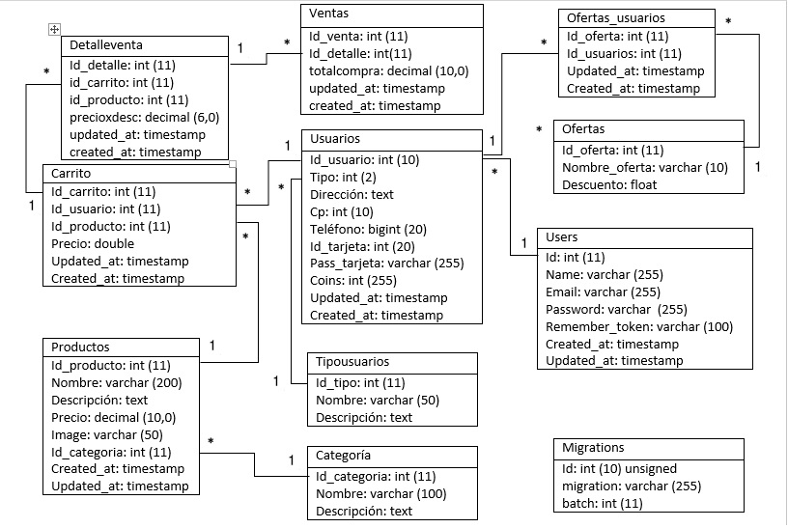
Diagrama Modelo de Dominio.

Slide 10
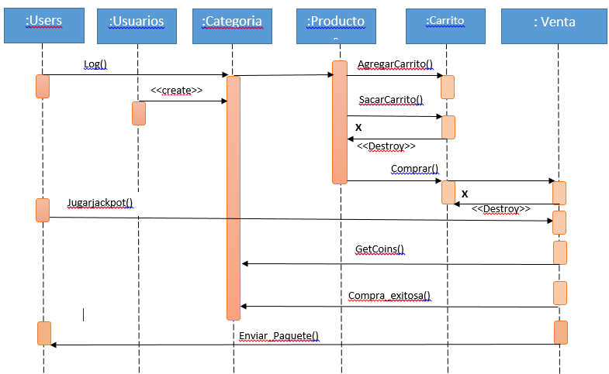
Diagrama de Secuencia.

Slide 11
Contrato.
Contrato C01: Inicio de sesión.
Operación: login (correo, contraseña)
Referencia cruzada: caso de uso: Realizar compra
Precondiciones:
Se registró al usuario en el sitio.
se inició sesión.
Pos condiciones:
Se asoció al usuario con el sitio. (formación de asociaciones)
Se creó una instancia de venta.(creación de instancias)

Slide 12
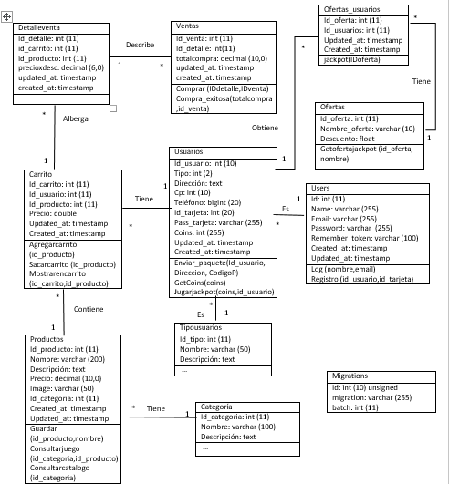
Modelo de Clases de Diseño.

Slide 13
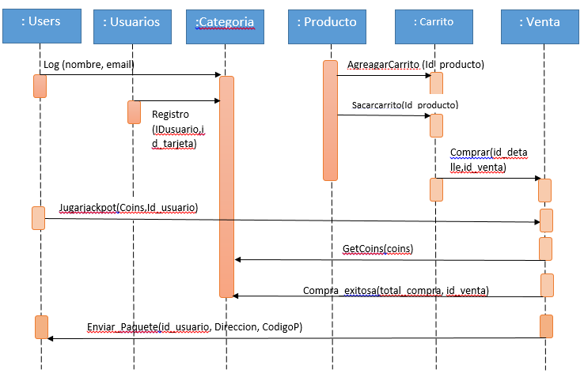
Diagrama de Iteración.

Slide 14
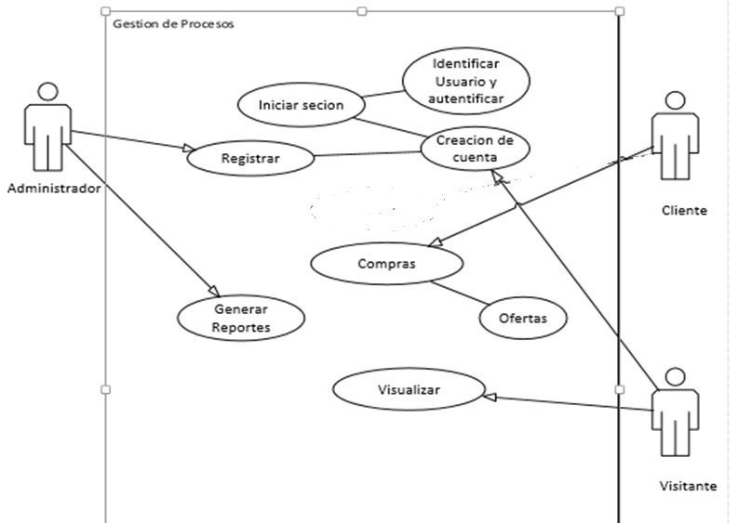
Secuencia de Caso de Éxito.

Slide 15
Conclusión.
La creación de este sistema genera una innovación dentro de la empresa para ofrecer un mejor servicio y atención a clientes.
Con una interfaz amigable y fácil de usar, el sistema le permite al usuario adquirir productos de la tienda desde la comodidad de su hogar de una manera segura y confiable, de este modo incrementando las ventas de la empresa y facilitando sus servicios a los clientes.

